Slide 1
【 資料 １ 】
第３回
大阪モノレール 技術審議会
説明資料
平成２９年１２月２６日（火）
大阪府 八尾土木事務所

Slide 2
目 次
§１．大阪モノレール技術審議会の内容
・過去の審議状況
・今回の審議内容
§２．道路橋示方書改定について
・大阪モノレール設計指針における道示の位置付
・改定のポイント
§３．第３回審議会 審議内容
・大阪モノレールにおける性能規定
・作用 活荷重、風荷重について
§４．今後のスケジュール

Slide 3
§１．大阪モノレール技術審議会の内容 過去の審議会内容
【第1回審議会（H28.8.29）】
○大阪モノレール門真以南延伸事業における技術的課題に関する合理的な対応方策に関する諮問
≪今後の主な論点≫
１．大阪モノレール構造物設計指針及び関連する設計基準等の改訂の内容
２．様々な技術的課題に対応する合理的な対応方策
（1）営業線の維持管理に関する課題
①ＰＣ軌道桁に従来採用していた主ケーブル定着具の製造中止に伴い、新たな定着具の選定が必要。
②鋼軌道桁の支承移動及び回転機能不全による不具合が発生したことから
従来採用していたピンローラータイプの改善が必要。
（2）延伸区間と現営業区間との地域特性の違いによる課題
①延伸区間に多くみられる軟弱地盤への対応が必要。
【第２回審議会（H29.7.11）】
≪論点≫
１．大阪モノレール構造物設計指針及び関連する設計基準等の改訂の内容
⇒H24道示による支柱の試算
２．様々な技術的課題に対応する合理的な対応方策
（1）営業線の維持管理に関する課題
①従来採用していた主ケーブル定着具の製造中止により、新たな定着具が必要。
⇒PC鋼材・桁端過密構造改良の提案
②移動及び回転機能不全による不具合が発生したことから従来採用していたピンローラータイプの改善が必要。
⇒東京モノレール等での使用実績のある改良型支承板支承の提案
（2）延伸区間と現営業区間との地域特性の違いによる課題
①延伸区間に多くみられる軟弱地盤への対応が必要。
⇒ボーリング調査結果の取りまとめ及び支持杭の成立性の検証

Slide 4
§１．大阪モノレール技術審議会の内容 今回の審議内容
説明内容（第1回） | 第2回 |  | 第3回
 | 説 明 | 意見
１．大阪モノレール構造物設計指針及び関連する設計基準等の改訂の内容 | ・Ｈ２４道示による柱断面の検証 | ・道示の改定内容の整理 ・モノレールに求める“性能の規定”に関する整理 | ◆H29道示通達を踏まえ改訂する指針の考え方の整理 ・性能規定（H29道示） ・作用
２ー（1）ー① 従来採用していた主ケーブル定着具の製造中止により、新たな定着具が必要。 | PC鋼材・桁端過密構造改良の提案 | ・“孔あき鋼板ジベル”適用に際して、実験等の方法を検証 ⇒ 次回（第４回）以降にて説明予定 | ーーー
2ー（1）－② 移動及び回転機能不全による不具合が発生したことから従来採用していたピンローラータイプの改善が必要。 | 東京モノレール等での使用実績のある改良型支承板支承の提案 | ・データ等の提示 ⇒ 次回（第４回）以降にて説明予定 | ーーー
2ー（2）－① 延伸区間に多くみられる軟弱地盤への対応が必要。 | 支持杭構造の成立性の検証 | ・第２回 審議会で確認 | ーーー

Slide 5
§２．道路橋示方書改定について
大阪モノレール設計指針における道路橋示方書の位置付
・『大阪モノレール構造物設計指針 H9.3』は「道路橋示方書」、「モノレール構造物設計指針」、「中量軌道輸送システム及びモノレール構造物設計基準」等に準拠し作成されている。
・平成２９年７月２１日に国交省より道路橋示方書の改訂が通知されたことにより、 『大阪モノレール構造物設計指針』を改定する必要が生じた。
道路橋示方書
【（社）日本道路協会】
モノレール 構造物設計指針
【建設省】
中量軌道輸送システム
【中量軌道輸送システム及びモノ
レール構造物設計基準研究会】
大阪モノレール
構造物設計指針
（平成９年３月）
道路橋示方書
【（社）日本道路協会】
中量輸送システム
【中量軌道輸送システム及びモノレール構造物設計基準研究会】
モノレール
構造物設計指針
【建設省】
大阪モノレール
構造物設計指針
（平成９年３月）
指針改訂理由
・単位系の変更（平成１１年）
（重力単位系→SI単位系）
・道路橋示方書の改定
（平成２９年）
（社）日本道路協会
中量軌道輸送システム
及びモノレール
構造物設計基準研究会
建設省

Slide 6
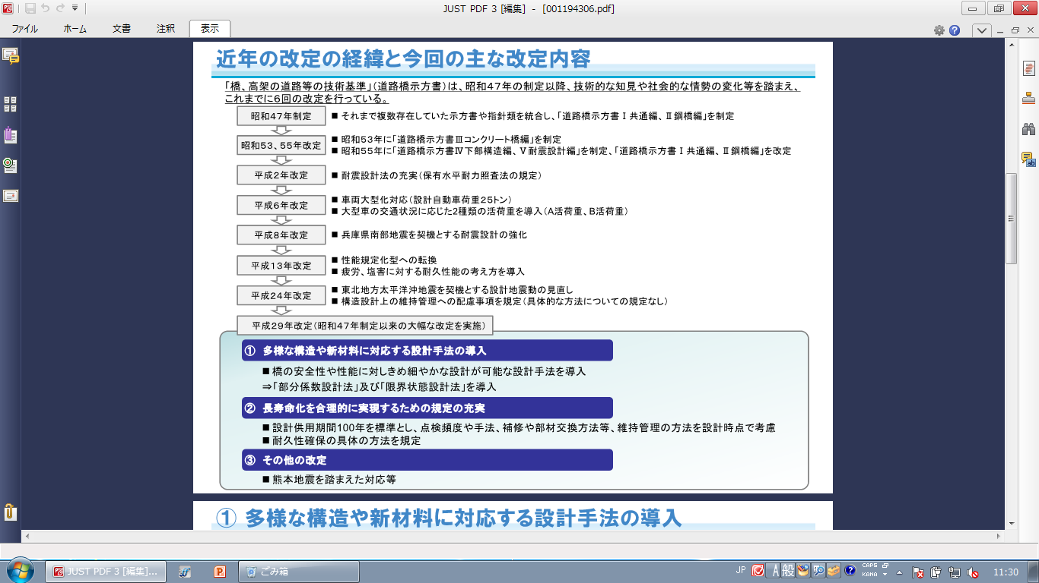
§２．道路橋示方書改定について 改定のポイント
１
２
３
４
５
６
７
出典：国土交通省道路局ＨＰ

Slide 7
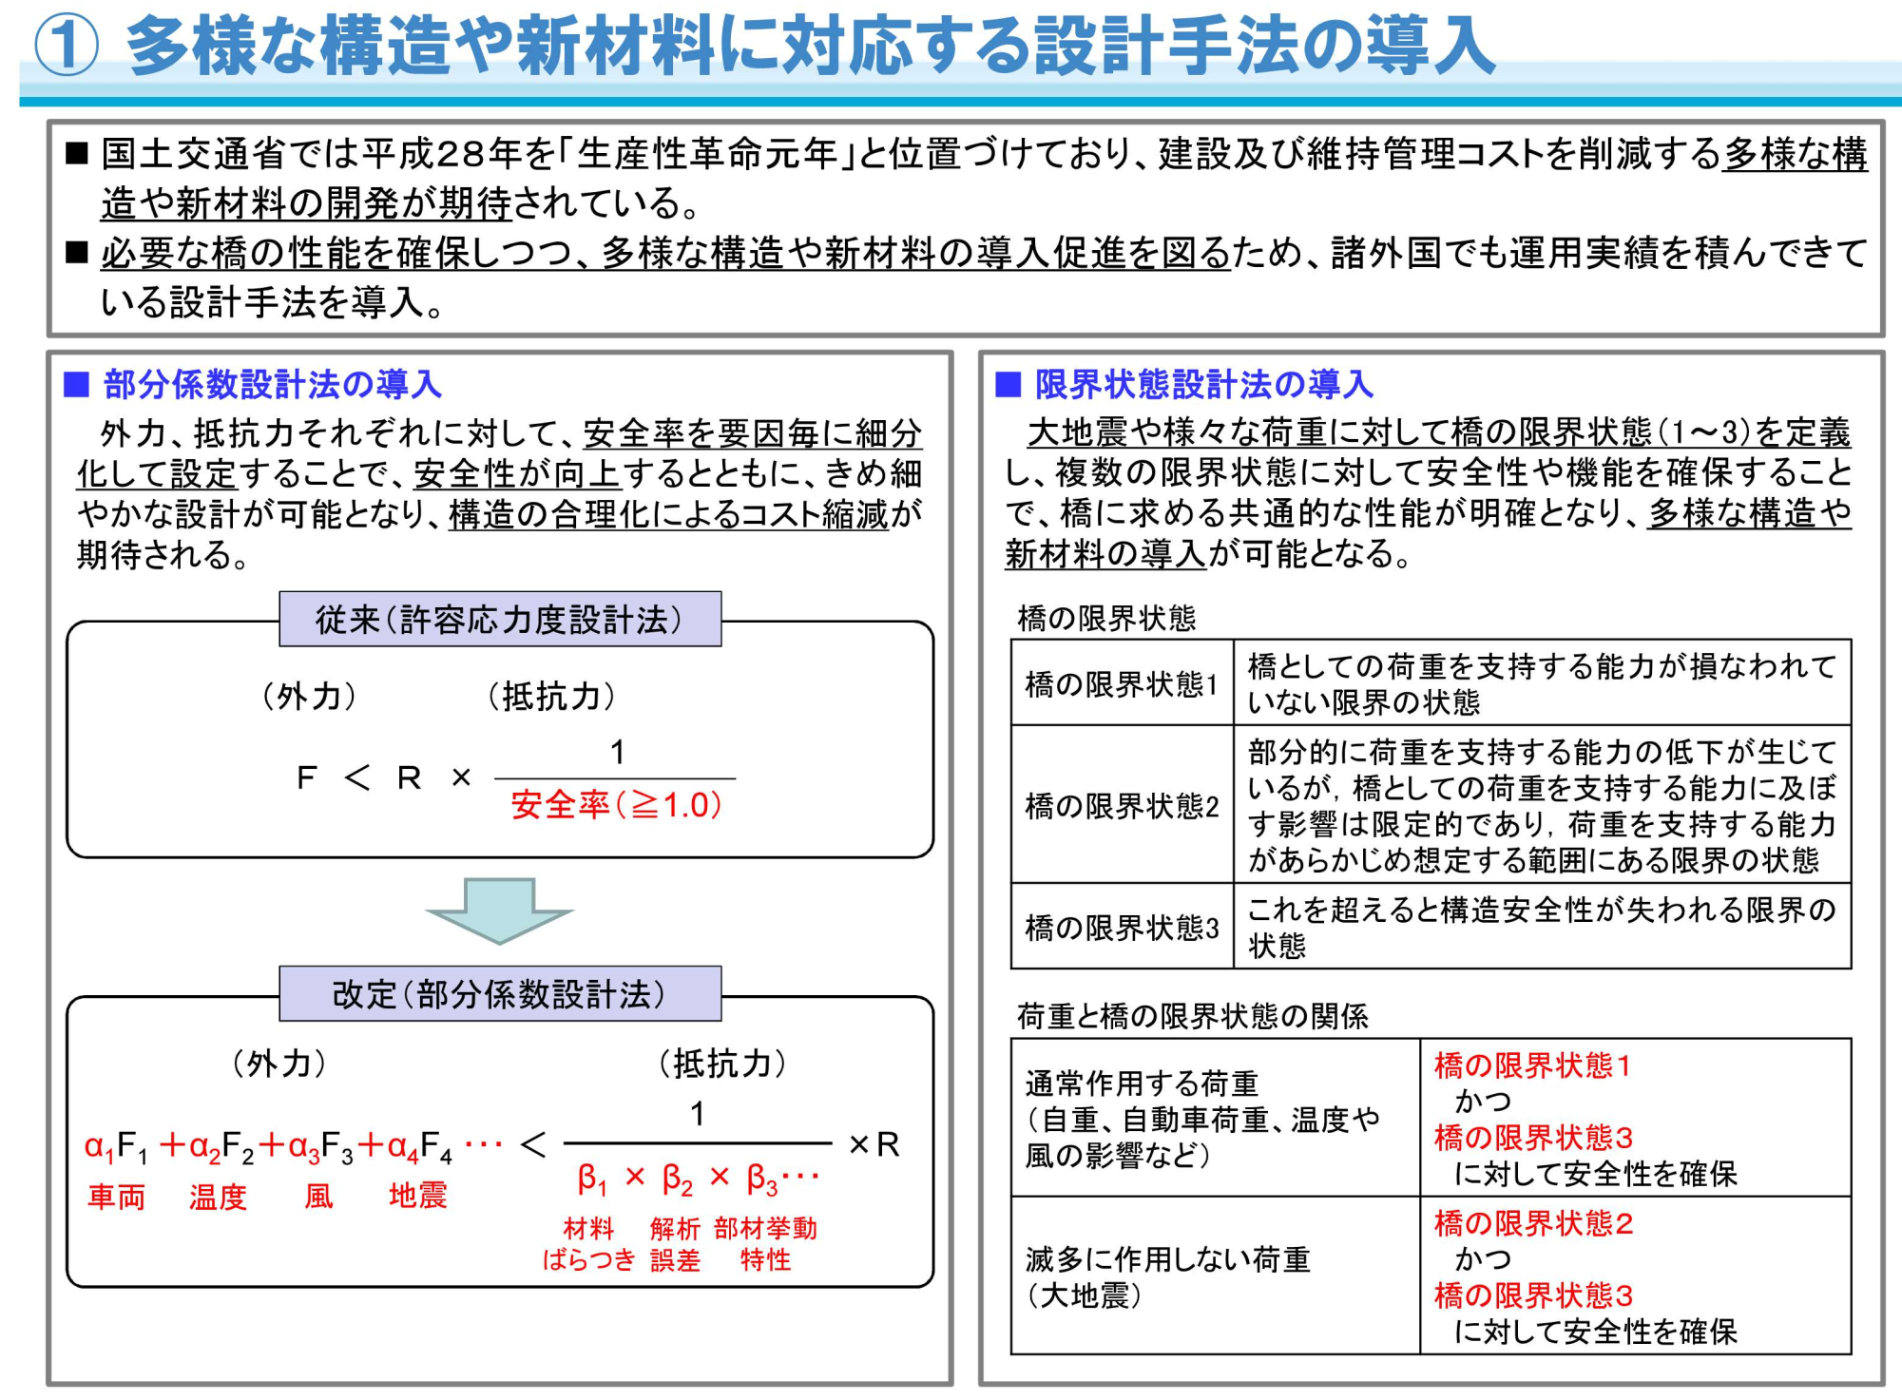
§２．道路橋示方書改定について 改定のポイント
作用
性能
出典：国土交通省道路局ＨＰ

Slide 8
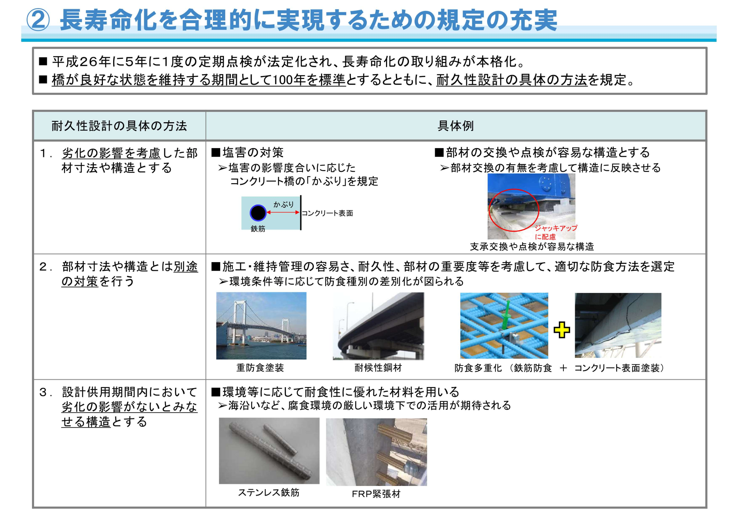
§２．道路橋示方書改定について 改定のポイント ②長寿命化
出典：国土交通省道路局ＨＰ

Slide 9

§２．道路橋示方書改定について 改定のポイント ②長寿命化
・平成２６年に５年に１度の定期点検が法定化され長寿命化への取り組みが本格化
・耐久性確保の具体的な方法を規定
『大阪モノレール長寿命化計画』を立案。
橋の良好な状態を維持する期間として
１００年を標準とする。
鉄筋かぶり、部材交換の可否、新材料の
適用については、今後、基本設計・詳細
設計において検討を行う。

Slide 10
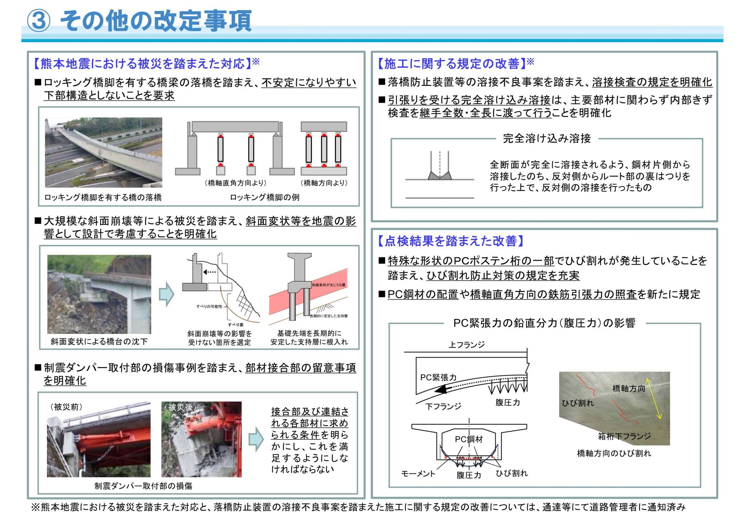
§２．道路橋示方書改定について 改定のポイント ③その他
出典：国土交通省道路局ＨＰ

Slide 11
§２．道路橋示方書改定について 改定のポイント ③その他
・熊本地震への対応
・施工に関する規定の改善
・点検結果を踏まえた改善
大阪モノレールでは“ロッキング構造”
“橋台”を採用しない。
ディティールに関しては詳細設計時に
道示の内容を踏襲しつつ、検討を行う。
維持管理手法に関しては詳細設計時に
道示の内容を踏襲しつつ、検討を行う。

Slide 12
§２．道路橋示方書改定について 改定のポイント
出典：国土交通省道路局ＨＰ

Slide 13
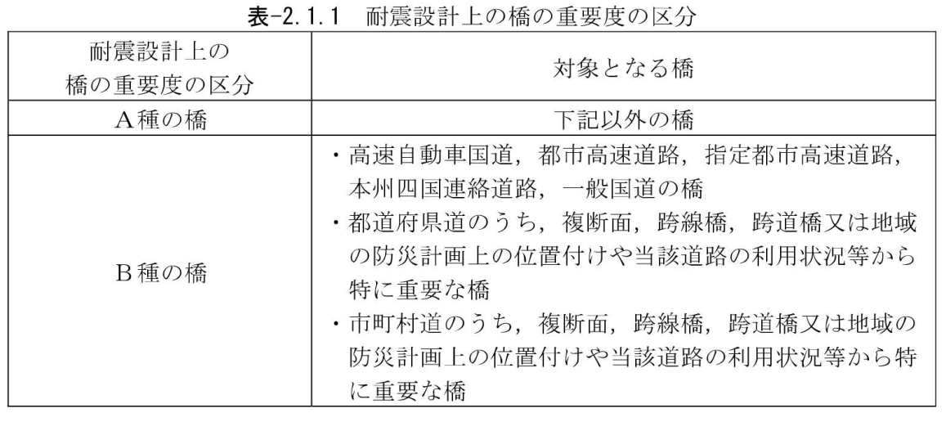
§２．道路橋示方書改定について 橋の耐荷性能について
『大阪モノレール』は連続高架橋であり、耐荷性能は路線の位置付、架橋位置、交差物件等を勘案し、Ｂ種の橋梁であることから橋の耐荷性能は『耐荷性能２』とする。
大阪モノレールは大阪府が
整備する連続高架橋であり、
国道及び府道を跨ぐ構造で
あることから、『Ｂ種の橋』
と位置付けられる。
（道示Ⅴ編 ２．１．（２）より）
橋の耐震設計にあたっては、 『Ｂ種の橋』はⅠ編２．３に規定する『橋の耐荷性能２』を確保することを標準とする。
出典：道路橋示方書（平成29年）
共通編 2章 橋の耐荷性能に関する基本事項
2.3 橋の耐荷性能
(2) 橋の耐荷性能は，耐震設計上の橋の重要度を考慮して，Ⅴ編2.1(2)にて設定する耐震設計上の重要度がA種の橋では橋の耐荷性能1を，耐震設計上の重要度がB種の橋では橋の耐荷性能2とすることを標準とする。
出典：道路橋示方書（平成29年）

Slide 14
§２．道路橋示方書改定について 橋の性能とは？
橋の性能
⇒ 上部工、下部工、上下部工接続部の性能
⇒ 部材の性能
⇒ 材料の性能
材料の性能
上下部工，上下接続部の性能
橋の性能
部材の性能

Slide 15
§２．道路橋示方書改定について 橋の耐荷性能について
“耐荷性能２”の要求事項
作用 | 橋の耐荷性能要求レベル | 備考
永続作用支配状況 | 限界状態１および３
変動作用支配状況 | 限界状態１および３
偶発作用支配状況 | 限界状態２ | 大阪モノレール独自の 残留変位を設定する
共通編 5章 橋の耐荷性能の照査
5.1 一般
(1) 橋の耐荷性能の照査は，2.3の規定により選択した橋に対する要求性能を満足することを適切な方法を用いて確認することにより行う。
(2) (3)から(6)による場合には，(1)を満足するとみなしてよい。
(3) 橋の耐荷性能1又は2を満足する橋は，3.3に規定する永続作用支配状況及び変動作用支配状況においてその状態が橋の限界状態1及び3を超えないことを，設計状況と限界状態の各組合せにおいて所要の信頼性を有して満足することを照査する。
(4) 橋の耐荷性能1又は2を満足する橋は，3.3に規定する偶発作用支配状況においてその状態が橋の限界状態3を超えないことを，所要の信頼性を有して満足することを照査する。
(5) 橋の耐荷性能2を満足する橋は，3.3に規定する偶発作用支配状況において，その状態が橋の限界状態2を超えないことを，所要の信頼性を有して満足することを照査する。
出典：道路橋示方書（平成29年）

Slide 16
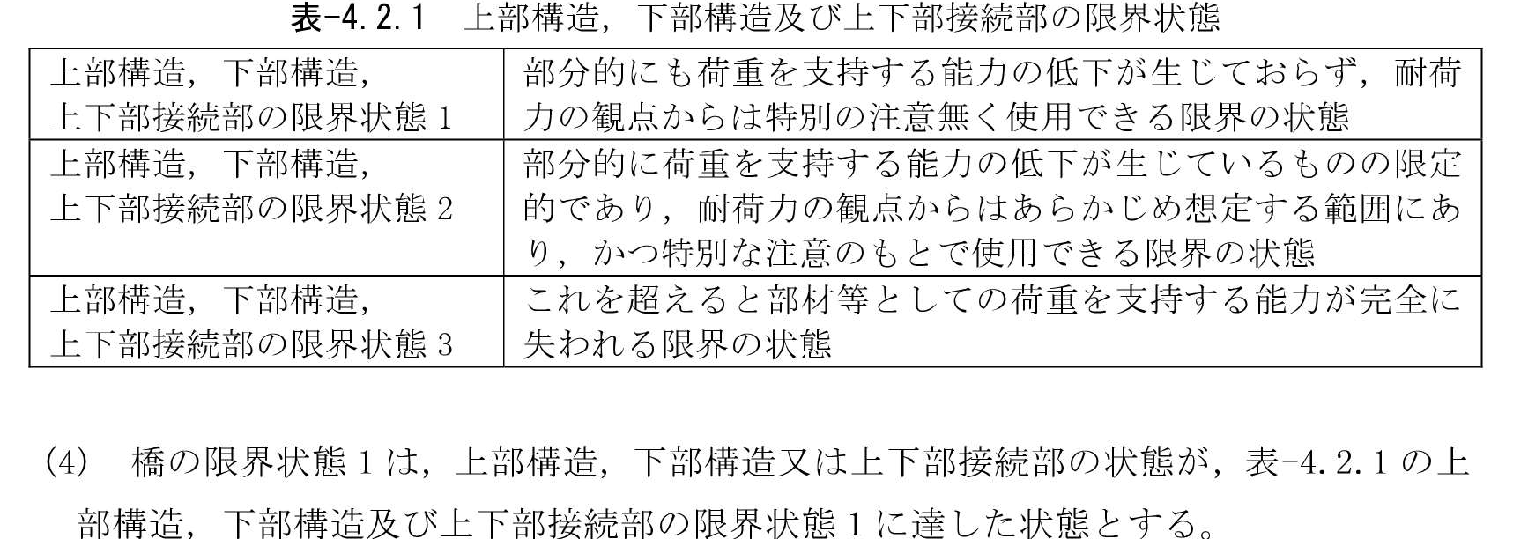
§２．道路橋示方書改定について 橋の耐荷性能について
限界状態とは
共通編 4章 橋の限界状態
4.2 上部構造，下部構造，上下部接続部の限界状態
(1) 橋が所要の耐荷性能を満足するために求める状態に留まることを照査するにあたっては，橋の状態を区分するための橋の限界状態を適切に設定することを標準とする。
(3) 橋の限界状態として，橋としての荷重を支持する能力に係わる観点及び橋の構造安全性の観点から橋の限界状態1から3を設定する。
1) 橋の限界状態１：橋としての荷重を支持する能力が損なわれていない限界の状態
2) 橋の限界状態２：部分的に荷重を支持する能力の低下が生じているが，橋としての荷重を支持する能力に及ぼす影響は限定的であり，荷重を支持する能力があらかじめ想定する範囲にある限界の状態
3) 橋の限界状態３：これを超えると構造安全性が失われる限界の状態
出典：道路橋示方書（平成29年）
出典：道路橋示方書（平成29年）

Slide 17
§２．道路橋示方書改定について 橋の限界状態
橋の限界状態を上部工、下部工、上下部工接続部それぞれの限界状態で代表させる。
橋の性能
⇒ 上部工、下部工、上下部工接続部の性能
⇒ 部材の性能
⇒ 材料の性能
永続作用及び
変動作用支配状況
橋の限界状態１及び３を超えない
材料の性能
上下部工，
上下接続部の性能
橋の性能
部材の性能
偶発作用支配状況
橋の限界状態２を超えない
部分的に荷重を支持する能力の低下が生じているが，橋としての荷重を支持する能力に及ぼす影響は限定的であり，荷重を支持する能力があらかじめ想定する範囲にある限界の状態

Slide 18
§３．第３回審議会 審議内容
平成２９年７月２１日に通達された道路橋示方書を検証し、『大阪モノレール構造物設計指針』と照らした結果
①性能規定
大阪モノレールにおける性能規定について
②作用
・“荷重係数”が新たに規定されており、活荷重に対する
荷重係数の適用を検証
・ 風荷重強度の算出に“設計基準風速”が新たに定めら
れたことに関する検証
新たな道路橋示方書の内容に基づき検証した
『大阪モノレール構造物設計指針』の改定に
関する審議

Slide 19
§３．第３回審議会 審議内容 ①性能規定
主要構造物について
上部構造と支柱構造の種別計画基数は下記の数量を予定しており、主たる構造は、PC軌道桁とRC支柱である。
上部構造→ＰＣ軌道桁 ， 支柱構造→ＲＣ支柱 を代表とし、検証する。

Slide 20
§３．第３回審議会 審議内容 ①性能規定
Ｐ
（荷重）
限界状態１
限界状態２
限界状態３
降伏点
②
終局
③
①
限界状態１
⇒弾性域にあり降伏に達しない状態（可逆性を有する）
限界状態２
⇒降伏点を超え、塑性化が想定されるが、想定範囲内であり、条件のもと使用できる状態
限界状態３
⇒これを超えると荷重を支持する能力が損なわれる状態
偶発作用支配的状況において、復旧し、運行を再開できる限界の状態を『残留変位』
として数値化する。
δ
（変位）
δｙ（降伏変位）
残留変位の制限値
δu（終局変位）

Slide 21
§３．第３回審議会 審議内容 ①性能規定
残留変位の制限値については、制限値案２を提案する。
支承部の調整可能量 （ダボと下沓の隙間）
 |  | 橋軸方向 | 橋軸直角方向
 |  | 30mm | 55mm
軌道据付け公差 |  | ±10mm | 7/1000rad
道路橋示方書 残留変位の制限値 |  | 1/100×H(mm) ；上部工の慣性力作用位置～柱基部の高さ＝H(mm)
大阪モノレール 支柱残留変位 | 制限値案２ | 1/100×H(mm) | 1/100×H(mm), 55＋軌道据付け公差（mm）の小さい値

Slide 22
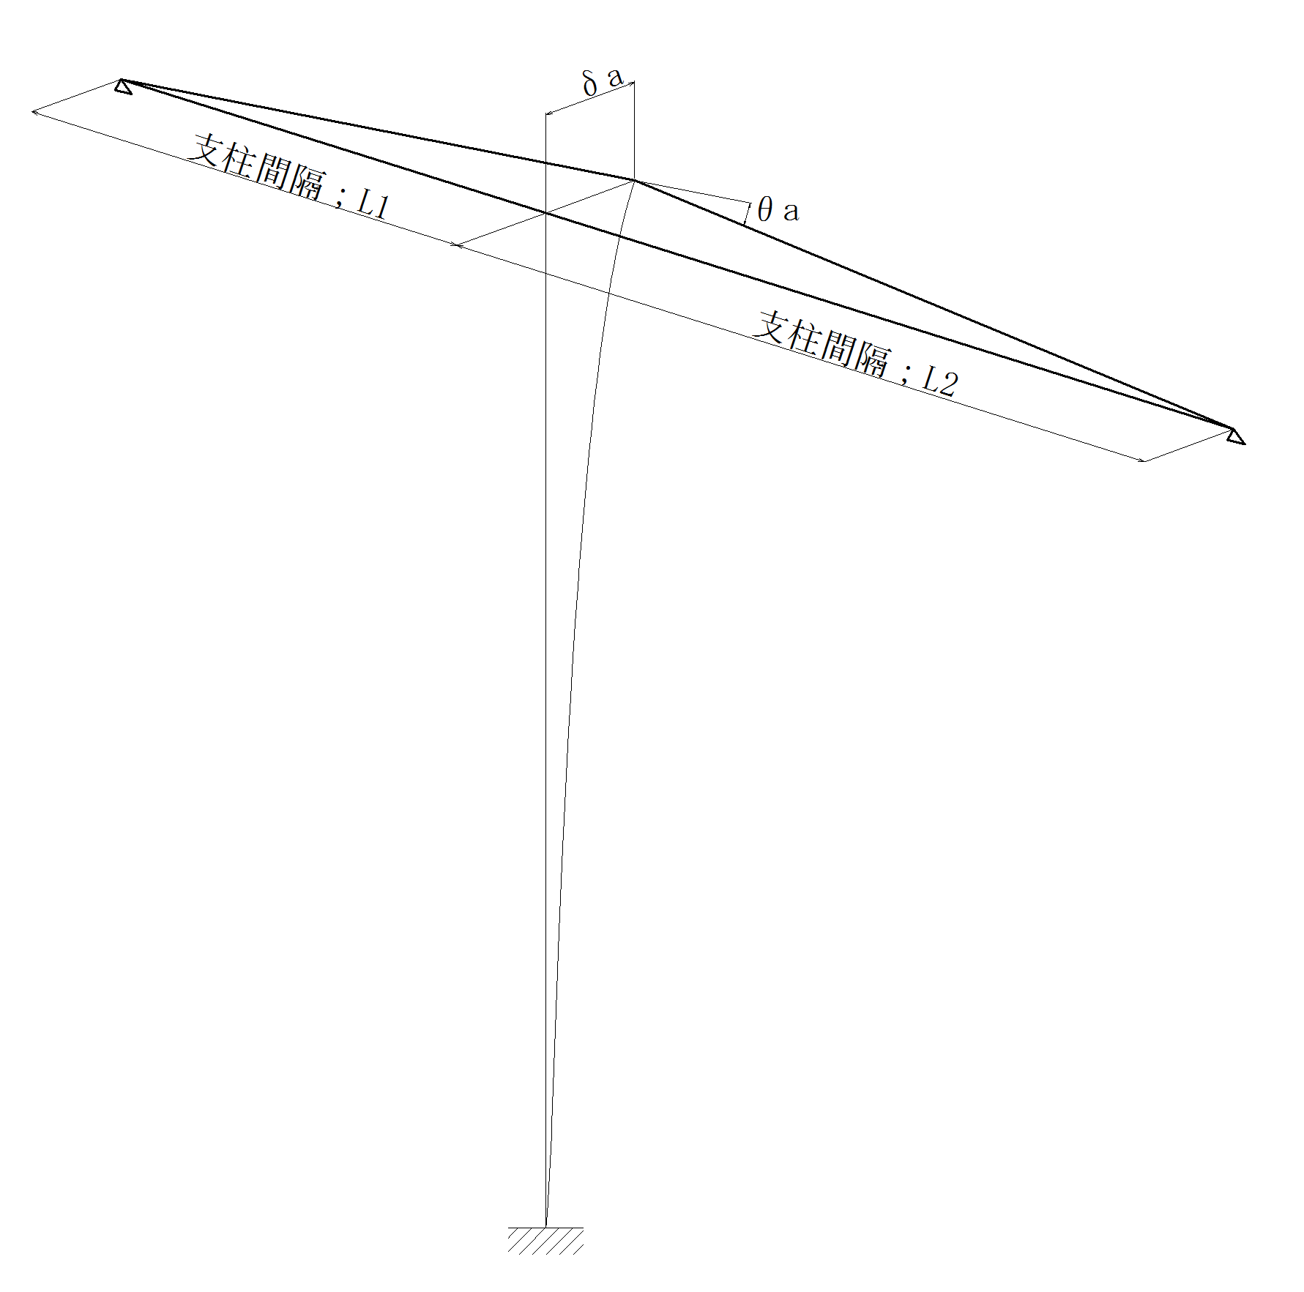
§３．第３回審議会 審議内容 ①性能規定
橋軸直角方向の“残留変位の制限値”整理
例 着目する橋脚の起終点支間間隔
Ｌ１，Ｌ２が２２ｍとなるとき
の橋軸直角方向 許容残留変位の算出
①ダボと下沓の隙間 ： ５５ｍｍ
②軌道据付け公差 ： ７７ｍｍ
算定式：δa
＝θa*L1*L2／（L1＋L2）
θa：7/1000(rad)
＝７/1000*22000*22000/(22000+22000)
＝７７ｍｍ
③橋軸直角方向 残留変位の制限値
① ＋ ②
＝ ５５ｍｍ ＋ ７７ｍｍ
＝ １３２ｍｍ

Slide 23
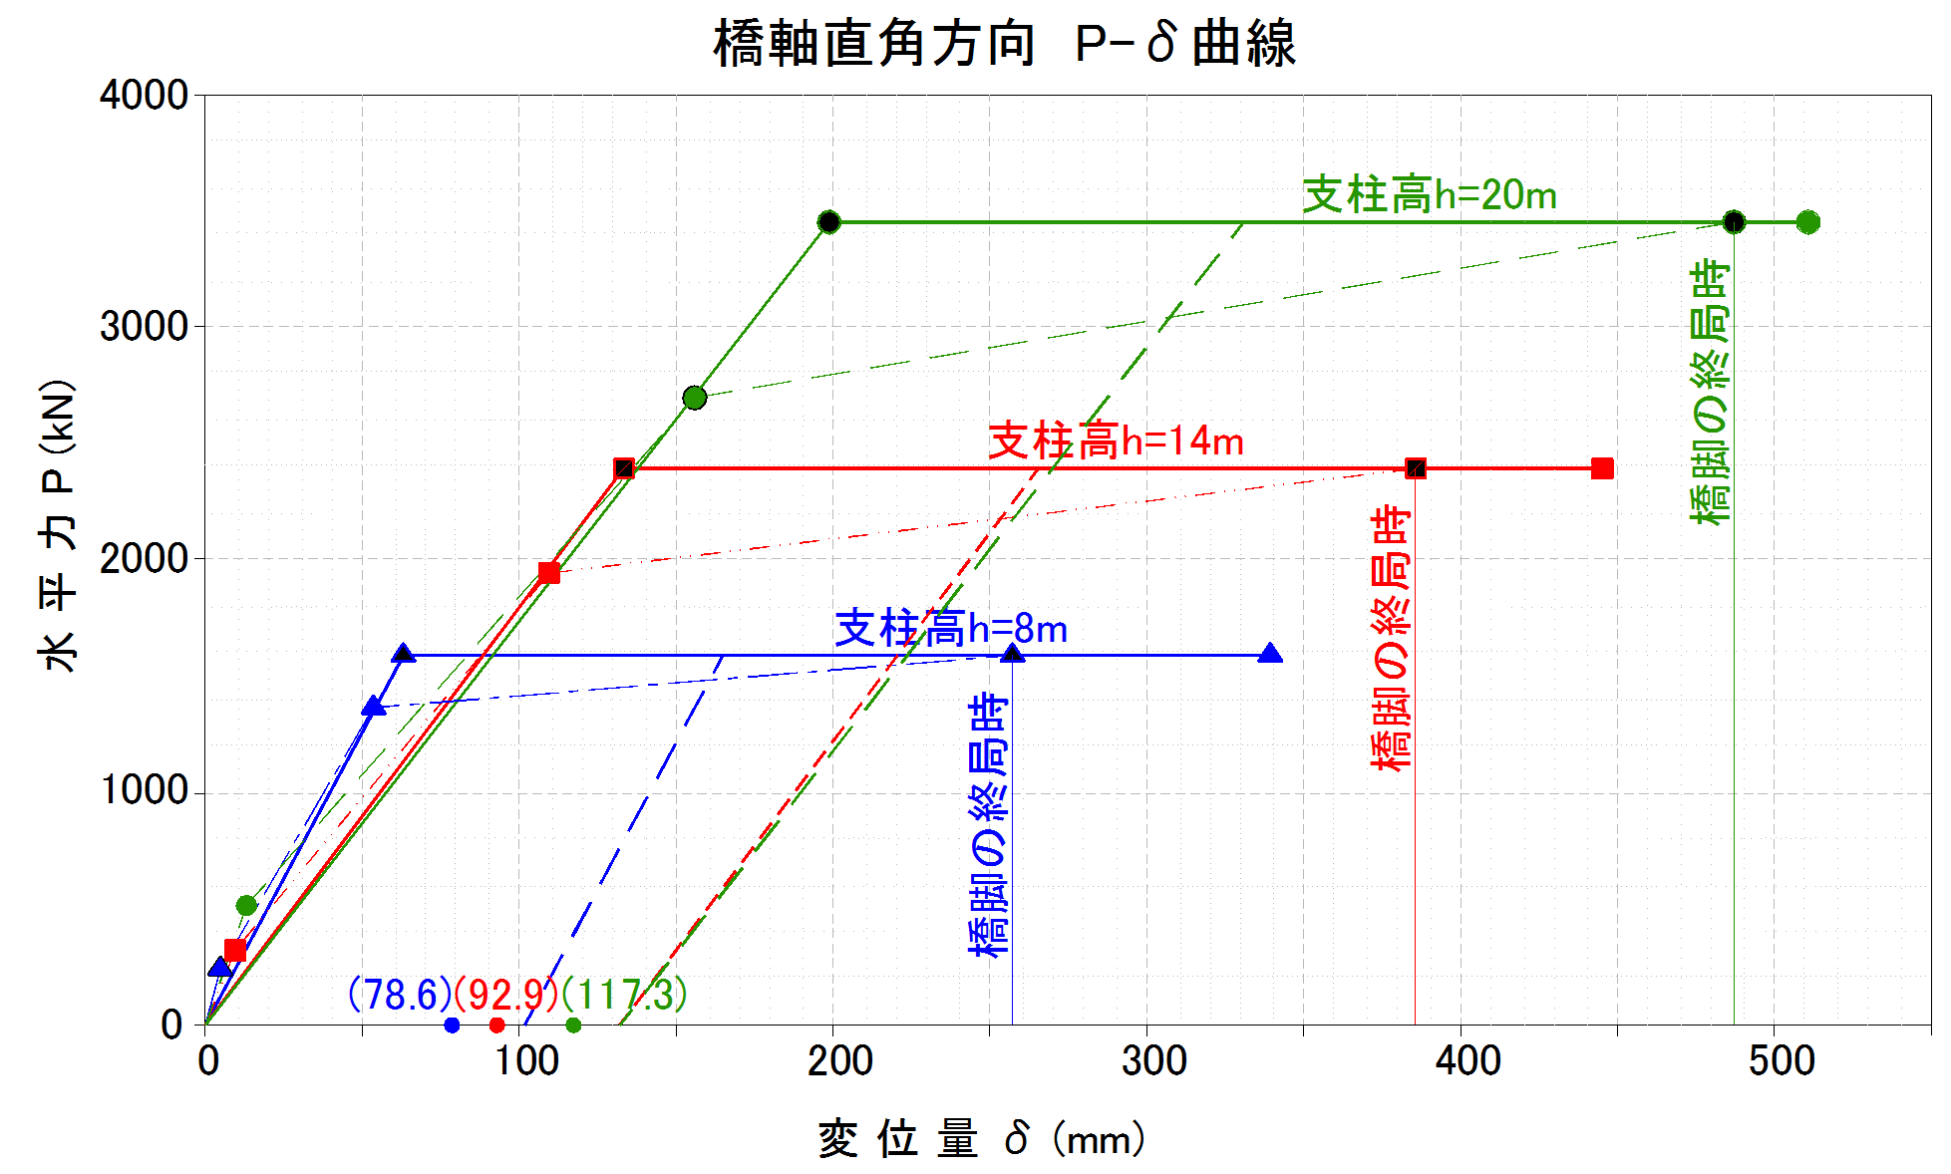
§３．第３回審議会 審議内容 ①性能規定
平成２４年道示に準拠（地震時保有水平力に対する耐力照査）
ＲＣ支柱の断面性能（荷重変位曲線）について
支柱高 h=8m、14m、20mの橋軸直角方向試算結果
【残留変位一覧表】
 | 〔 単位 ： mm 〕
支柱高 | 残留 変位 | 残留変位 制限値
8.0ｍ | 78.6 | 101.8
14.0ｍ | 92.9 | 132.0
20.0ｍ | 117.3 | 132.0
（）内数値は残留変位（計算結果）を示す。

Slide 24
§３．第３回審議会 審議内容
平成２９年７月２１日に通達された道路橋示方書を検証し、『大阪モノレール構造物設計指針』と照らした結果
①性能規定
大阪モノレールにおける性能規定について
②作用
・“荷重係数1.25”が新たに規定されており、活荷重に
対する荷重係数の適用を検証
・ 風荷重強度の算出に“設計基準風速”が新たに定めら
れたことに関する検証
新たな道路橋示方書の内容に基づき検証した
『大阪モノレール構造物設計指針』の改定に
関する審議

Slide 25
§３．第３回審議会 審議内容 作用：活荷重、風荷重について
作用の種類
 | 道路橋示方書 | 大阪モノレール構造物設計指針 | 備考 | 摘要
 |  | 平成9年3月
1) | 死荷重 (D) | 死荷重 (D)
2) | 活荷重 (L) | 活荷重 (L)
3) | 衝撃の影響 (I) | 衝撃 (I)
4) | プレストレス力 (PS) | プレストレス (PS)
5) | コンクリートのクリープの影響 (CR) | コンクリートのクリープの影響 (CR)
6) | コンクリートの乾燥収縮の影響 (SH) | コンクリートの乾燥収縮の影響 (SH)
7) | 土圧 (E) | 土圧 (E)
8) | 水圧 (HP) | 水圧 (HP)
9) | 浮力又は揚圧力 (U) | 浮力又は揚圧力 (U)
10) | 温度変化の影響 (TH) | 温度変化の影響 (T)
11) | 温度差の影響 (TF) | 鉄筋コンクリート床板と鋼桁との温度差 (TD)
12) | 雪荷重 (SW) |  | 考慮しない
13) | 地盤変動の影響 (GD) | 地盤変動の影響 (GD)
14) | 支点移動の影響 (SD) | 支点移動の影響 (SD)
15) | 遠心荷重 (CF) | 遠心荷重 (CF)
16) | 制動荷重 (BK) | 制動荷重 (BK1)
 |  | 始動荷重 (BK2) |  | 制動荷重(BK1)と同等として扱う
17) | 橋桁に作用する風荷重(WS) | 風荷重：死荷重時 (W1)
18) | 活荷重に対する風荷重(WL) | 風荷重：活荷重時 (W2)
19) | 波圧 (WP) |  | 考慮しない
20) | 地震の影響 (EQ) | 地震の影響 (EQ)
21) | 衝突荷重 (CO) | 衝突荷重 (CO)
22) | その他
 | 施工時荷重 (ER) | 架設時荷重 (ER)
 |  | 車両横荷重 (LF) |  | 活荷重作用時に発生する荷重であり、活荷重(L)と同時に載荷する
 |  | 車止めの影響 (ST) |  | 衝突荷重(CO)と同等として扱う
 | 支承部に作用する力 | 支承の摩擦による影響 (F)
 | 橋梁用防護柵が床板部分に与える影響 | 高欄に作用する荷重 (HF)

Slide 26
§３．第３回審議会 審議内容②作用：活荷重、風荷重について
活荷重（L）／死荷重（D）の比率
上部工反力比較 |  |  |  |  |  |  | 単位：kN
種 別 | 桁種 | 主桁本数 | 橋長 | 活荷重:L | 死荷重:D | L/D | 備 考
鉄 道 | RCT | ２主桁 | 12.0m | 220 | 700 | 0.31 | EA-17単線
 | PCT | ４主桁 | 30.0m | 4080 | 10350 | 0.39 | EA-17複線
 | PCT | ３主桁 | 24.0m | 2870 | 5090 | 0.56 | KS-12複線
道 路 | PCT | 幅員9.7ｍ | 19.8m | 877 | 1337 | 0.66 | Ｂ活荷重
 | PCT | 幅員12.5ｍ | 19.8m | 780 | 1917 | 0.41 | Ａ活荷重
 | PCT | 幅員15.0ｍ | 21.9m | 1204 | 2586 | 0.47 | Ｂ活荷重
モノレール | PC軌道桁 | １主桁 | 22.0m | 712 | 648 | 1.10 | P=110kN:大阪モノレール
 | 注）衝撃荷重は含まない。道路はＪＩＳ設計・製造便覧の全反力を示す。
モノレール桁は道路橋等に比べ、死荷重に対する活荷重の影響が“大”

Slide 27
§３．第３回審議会 審議内容 活荷重、風荷重について
■列車荷重
現行（軸重440kN） 車両設計の考え方
現行基準（軸重440kN）
軸重（A+B） |  | 434kN
 | 車両重量（A） | 269kN
 | 満員重量（B） | 165KN
満員重量（B）
乗車人員
 | 定員（C） | 108人
 | 最大乗車人員（D）※ | 274人
 | 混雑率（D/C） | 254%
※最大乗車人員の算定は、立客一人当たり0.1㎡
（30cm四方タイルに乗客１人） で計算
現状ラッシュ時の最混雑区間は150%程度
注）上表は1編成（4両）のうち、乗車人員が多い代表的な1両分を記載

Slide 28
§３．第３回審議会 審議内容 活荷重、風荷重について
活荷重に係る荷重係数“１．２５”を考慮することは
「車両重量が変わらないため、
実際に乗車できない人員を見込むこと」
を意味する。
運行管理上、車両設計を上回る人員が
乗車しないため、大阪モノレールでは
活荷重に係る荷重係数“１．２５”を
考慮しない。

Slide 29
§３．第３回審議会 審議内容②作用：活荷重、風荷重について
■風荷重について
共通編 ８章 作用の特性値
8.17風荷重
(1) 風の影響は、架橋地点の位置,地形及び地表条件や橋の構造特性、断面形状を
適切に考慮して設定しなければならない。
(2) 吊橋,斜張橋のようにたわみやすい橋及び特にたわみやすい部材の設計では、風
による動的な影響を考慮しなければならない。
(3) (4)及び(5)による場合は(1)を満足するとみなしてよい。
(4) 上部構造に作用する風荷重は、設計基準風速を40m/sとして求めた橋軸に直角
に作用する水平荷重とし、設計部材に最も不利な応力を生じるようにその有効
投影面積に載荷する。ただし、遮音壁が設置される場合には、風の特性及び遮音
壁の構造に応じて風荷重を低減することができる。
(5) 下部構造に直接作用する風荷重WSは、橋軸直角方向及び橋軸方向に作用する
水平荷重とする。ただし、同時に2方向には作用しないものとする。風荷重WS
の大きさは、風向方向の有効鉛直投影面積に対して表一8.17.6に示す値とする。
(6) 設計基準風速を(4)によらず定める場合には,架橋地点における風の変動の影響や
統計的性質を考慮して設計供用期間中に生じ得る最大級の値となるように定め
なければならない。
出典：道路橋示方書（平成29年）

Slide 30
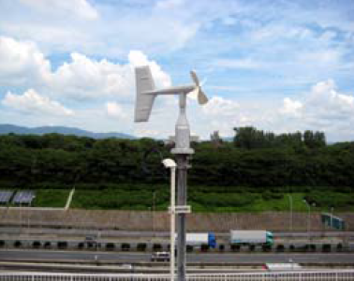
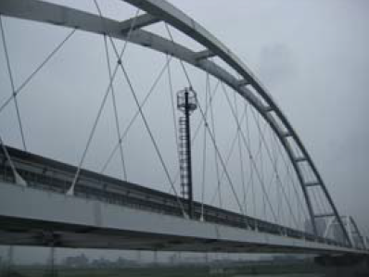
§３．第３回審議会 審議内容②作用：活荷重、風荷重について
暴風時の対応について
運輸指令所において、沿線２箇所（万博・淀川）に設置した風速計の風速を
監視しています。
風速が毎秒20メートル以上となった場合は、10分間、要注意箇所の
徐行運転を行います。
また、毎秒25メートル以上の風速が観測された場合は、その時点から
10分間、全列車は最寄駅にて運転を休止します。
平成26年度からは自社の風速計だけでなく、民間の気象情報サービスを活用し、
風による影響時間を把握して、更なる安全・安定輸送を確保しています。
車両基地（万博）風速計
淀川橋梁風速計
出典：大阪高速鉄道 2015安全報告書

Slide 31
§３．第３回審議会 審議内容②作用：活荷重、風荷重について
大阪高速鉄道 資料
■風速25m/s以上の観測実績（平成22年度以降）
日付 |  | 最大瞬間風速（m/s）※ ^{※最大値のため同時刻の比較ではありません} |  | 備考
 |  | 万博 | 淀川
平成22年 | 12/3 | 30.2 | （25以下） | 強風・雷注意報
平成23年 | 9/2 | （25以下） | 28.6 | 台風
平成24年 | 4/3 | 25.5 | 32.5 | 爆弾低気圧
平成25年 | 9/16 | 27.9 | 29.3 | 台風
平成26年 | 8/10 | 25.2 | （25以下） | 台風
 | 10/13 | （25以下） | 27.4 | 台風
平成28年 | 1/19 | （25以下） | 25.4 | 風雪・乾燥・雷注意報
平成29年 | 3/2 | （25以下） | 30.8 | 低気圧
 | 10/22 | 30.7 | （25以下） | 台風
大阪モノレール開業以降の 最大瞬間風速を採用

Slide 32
§３．第３回審議会 審議内容②作用：活荷重、風荷重について
大阪モノレールに作用する風荷重について
構造物（駅舎、軌道桁）に作用する風荷重は風速４０ｍ／ｓとして算出する。
車両載荷状態の軌道桁に作用する風荷重は、沿線の観測結果及び大阪高速鉄道(株)の運転取扱心得より風速３５ｍ／ｓとして算出する。

Slide 33
§３．第３回審議会 審議内容 まとめ
①性能規定
・ 耐荷性能２とする。
・ 偶発作用支配状況においては大阪モノレール独自の
残留変位の制限値を設定する。
②作用
②－１．活荷重
・ 活荷重については荷重係数“１．２５”を考慮しない。
②－２．風荷重
・ 風荷重を算出する設計基準風速は４０ｍ／ｓを
基本とする。
・ 軌道桁（車両載荷時）については大阪モノレールの運
転取扱心得より設計基準風速を３５ｍ／ｓとする。
・ 風荷重については荷重係数“１．２５”を考慮する。

Slide 34
§４．今後のスケジュール
（審議会）
（内容）
第３回審議会
平成２９年１２月２６日
性能規定の審議
作用（活荷重・風荷重）の審議
指針改定（案）の提示・意見
第４回審議会
平成３０年３月
指針改定（修正案の提示）の了承
前回 課題（支柱・ＰＣ桁・支承）の提示・意見
第５回審議会
平成３０年５月
前回 課題（支柱・ＰＣ桁・支承）の了承

Slide 35
大阪モノレール 技術審議会 説明資料
説明は以上です。
ご清聴ありがとうございました。

